Slide 1


Фінансова стабільність інститутів громадянського суспільства
Доповідач
Сидоренко Дар’я
м. Київ
28 лютого 2018 р.

Slide 2

Загальна концепція
Для фінансової стійкості бажано мати не менше шести джерел доходу з яких отримувати не менше 10 % від всього доходу з кожного джерела - 1;
Повинна бути розроблена стратегія розвитку на короткий та довгий період.
1: Джерело: International Practices on Funding Civil Society Organizations. Research. OSCE PCU Project, Balazc Sator. December 2010. Kyiv, Ukraine

Slide 3

Отримання коштів
іноземні країни
від юридичних осіб приватного та публічного права, фізичних осіб у формі міжнародної технічної допомоги, благодійних внесків, гуманітарної допомоги інше.
територія України
від державних органів та органів місцевого
самоврядування, приватних осіб та власна діяльність

Slide 4

Органи державної влади та органи місцевого самоврядування
- ознака неприбутковості;
- приміщення на пільгових умовах;
- пільги зі сплати місцевих податків, зокрема з податку на нерухоме майно;
- конкурс проектів відповідно до Постанови КМУ 1049;
- бути виконавцем державних цільових програм (не працює в повній мірі);
- надавати соціальні послуги (інститут не є розвинутим, залежить від територіальності).

Slide 5

Власна діяльність
- підприємницька діяльність (господарська діяльність без мети отримання прибутку) – соціальне підприємництво:
продаж досвіду, компетенцій (надання послуг)
продаж товару, зокрема брендованого
здача в оренду приміщень (суборенда)
«продаж» імені для юридичних осіб (комерційних)
- членські внески.

Slide 6

Приватні особи
від юридичних осіб (разові, періодичні);
від фізичних осіб (разові, періодичні);
- від фондів (грантові програми, субгранти, ендавмент).

Slide 7
Піраміда фізичних осіб-донорів
заповіт
Великі благодійні внески
Регулярні благодійні внески
Одноразові благодійні внески
Потенційні донори
Джерело: International Practices on Funding Civil Society Organizations. Research. OSCE PCU Project, Balazc Sator. December 2010. Kyiv, Ukraine

Slide 8

Залучення фізичних осіб
- волонтерство;
публічне збирання коштів (безпосередньо на вулицях або з використанням засобів електронного зв’язку або телекомунікації – смс, соціальні мережі, краудфандинг);
- проведення благодійних аукціонів, негрошових лотерей, конкурсів та інших благодійних заходів, не заборонених законом.

Slide 9

Звітування

Slide 10

пільги
Юридичні особи
з податку на прибуток (п.п.140.5.9 п.140.5 ст.140, п.33 підр.4 розд.ХХ «Перехідні положення» ПК України);
з податку на додану вартість (при надані тільки БО) п.п.197.1.15 п.175.1 ст.175 ПК України.
Фізичні особи
з податку на доходи фізичних осіб. Право скористатися
податковою знижкою
(п.п.166.3.2. та п.п.166.3.4 п.166.3 ст.166 ПК України).
Фізичні особи-підприємці
немає.

Slide 11
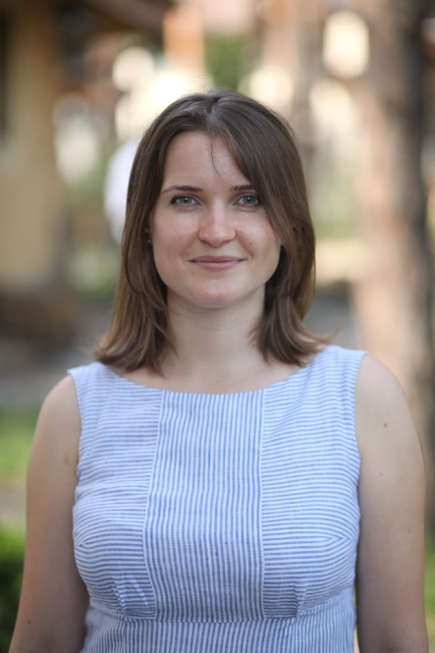


Дякую за увагу!
Сидоренко Дар’я,
Адвокасі-менеджер з питань оподаткування
+380688984746
d.sydorenko@ucipr.org.ua

